Slide 1
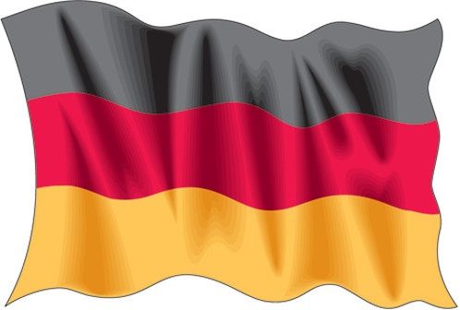
NJEMAČKA

Slide 2
Položaj
nalazi se u srednjoj Europi
na sjeveru graniči sa Sjevernim morem, Danskom i Baltikom, na istoku s Poljskom i Češkom, na jugu s Austrijom i Švicarskom, a na zapadu s Francuskom, Luksemburgom,
Belgijom i Nizozemskom

Slide 3
Općenito
GRB
službeni jezik- njemački
glavni grab- Berlin
predsjednik - Joachim Gauck
površina - 357.050 km²
82,422.299 stanovnika
valuta- euro (€)

Slide 4
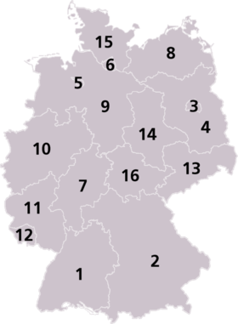
demokratska parlamentarna savezna država
sastoji se od 13 saveznih država

Slide 5
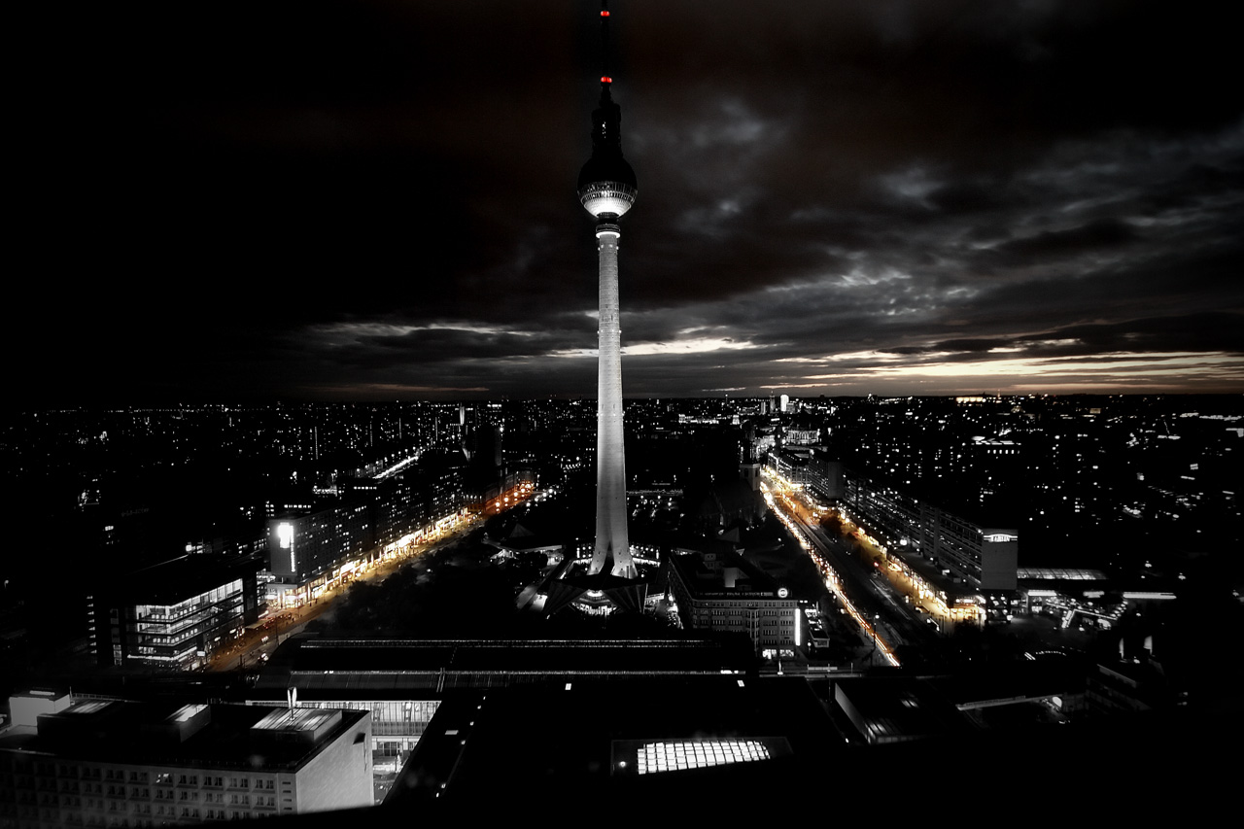
BERLIN
najveći i glavni grad Njemačke
2 najveći grad u Europi
smješten na rijekama Spree i Havel na sjeveroistoku Njemačke

Slide 6
Općenito
gradonačelink - Klaus Wowereit
površina- 891.85 km²
3.392.026 stanovnika

Slide 7
Kulturne znamenitosti
Berlinska katedrala
Brandenburška vrata
Deutscher Dom
Katedrala sv. Hedwige

Slide 8
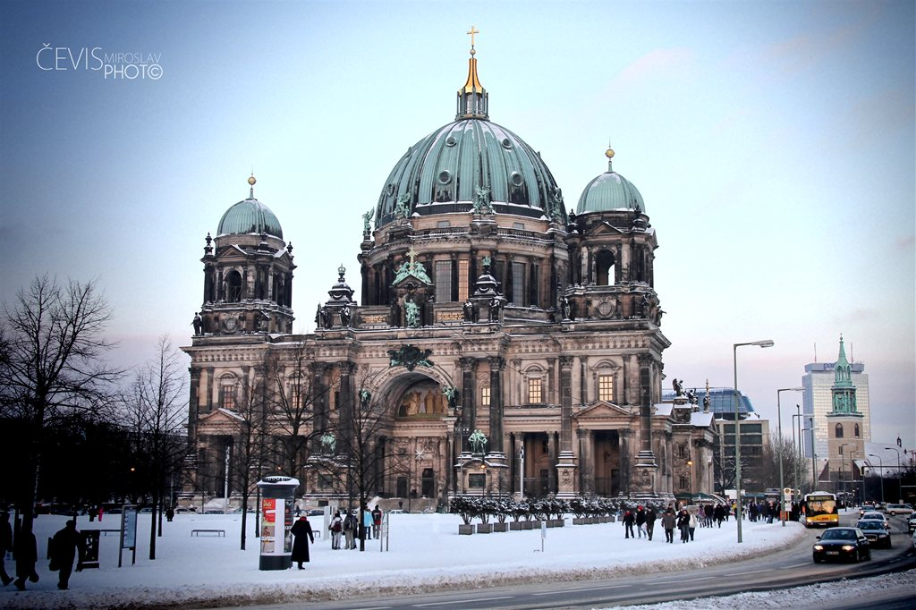
Berlinska katedrala
najveća gradska crkva i sjedište protestantske crkve u Njemačkoj
njeni obrisi s dominantnom kupolom jedan su od najprepoznatljivijih berlinskih simbola

Slide 9
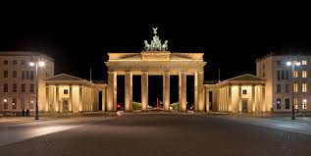
Brandenburška vratata
najpoznatiji gradski simbol
najbolji je svjedok burne njemačke, pa tako i berlinske povijesti

Slide 10
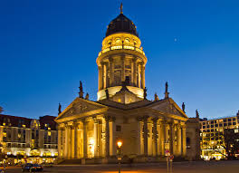
Deutscher Dom
jedna je od dvije crkve na Gendarmen Marktu, prekrasnom berlinskom trgu

Slide 11
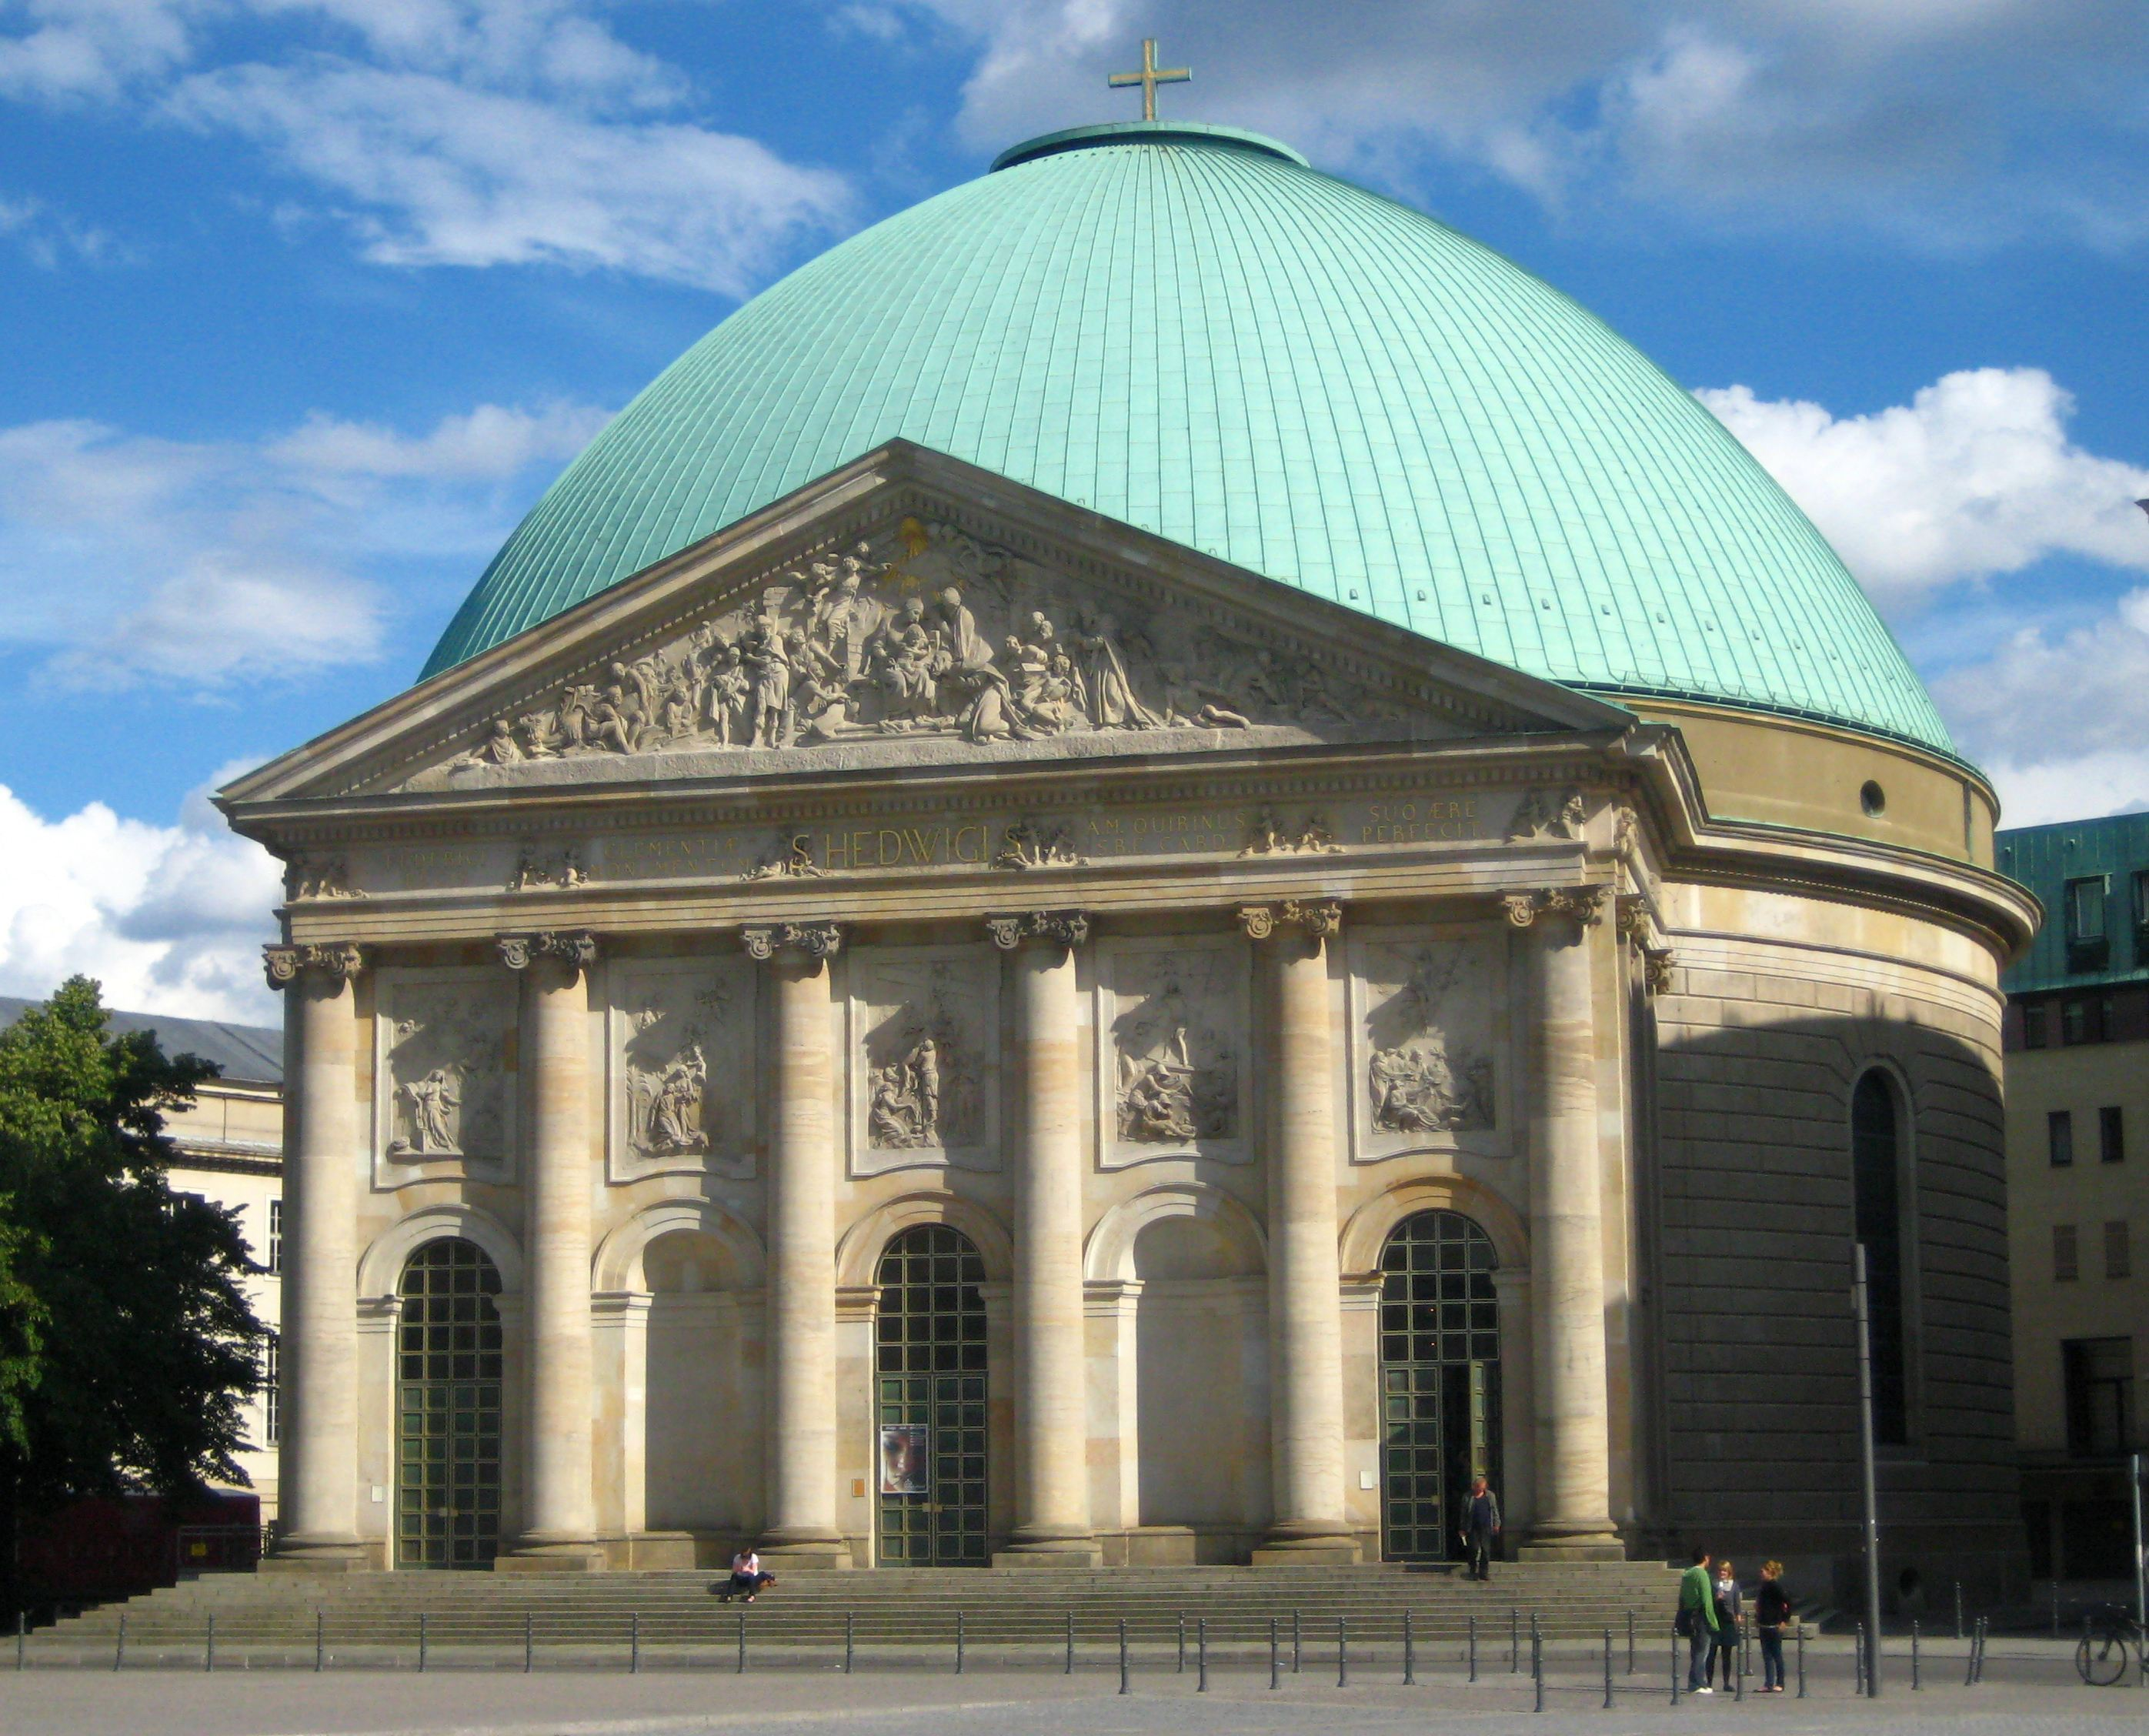
Katedrala sv. Hedwige
jedna od najbolje skrivanih berlinskih tajni
Katedrala je sv. Hedwige
prva katolička crkva podignuta u Berlinu nakon reformacije
sagrađena uz posebnu dozvolu kralja Friedricha Velikog

Slide 12
ZANIMLJIVOSTI
još od 1810. Munchen je domaćin najvećeg svjetskog festivala piva
godine 1993. posjetitelji su popili 4,8 milijuna litara piva
svakog proljeća, u Hannoveru, izlagači iz 50 zemalja prikazuje svoja najnovija dostignuća na najvećem svjetskom sajmu industrije i moderne tehnologije

Slide 13
zapadnonjemačka nogometna momčad triput je osvojila Svjetski kup: 1954. godine u Bernu, 1974. godine u Munchenu i 1990. godine.
četrdeset milijuna Nijemaca, što je 50% ukupnog stanovništva, na godišnji odmor putuje u inozemstvo

Slide 14
Savezna Republika Njemačka treći je najveći proizvođač automobila na svijetu
Wurst (kobasica) njemački je specijalitet. Postoji oko 1500 vrsta.

Slide 15
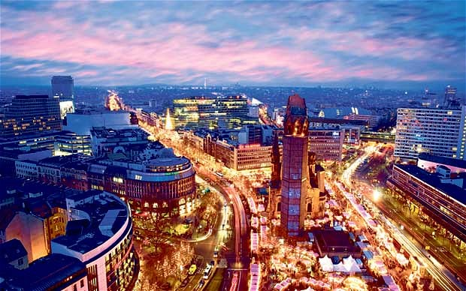
Za kraj
Za vas pripremila: Sandra Husarek, 8.b
Literatura:
http://hr.wikipedia.org/wiki/Berlin

